Slide 1



FUNDAMENTOS DE MAQUETACIÓN WEB CON HTML, CSS Y BOOTSTRAP

Slide 2
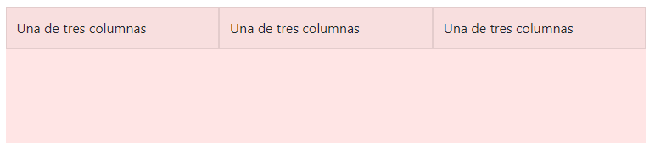
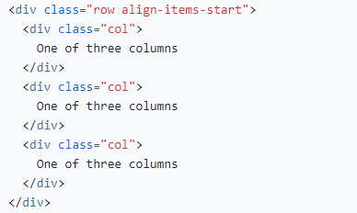
ROW (ALINEACIÓN VERTICAL - start)

Slide 3
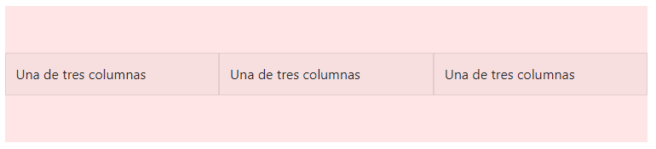
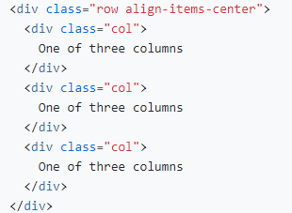
ROW (ALINEACIÓN VERTICAL - center)

Slide 4
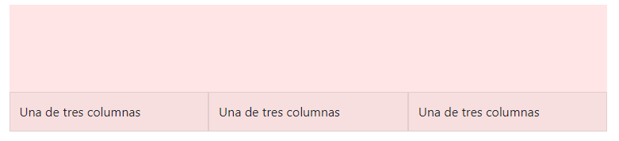
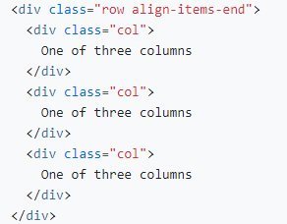
ROW (ALINEACIÓN VERTICAL - END)

Slide 5
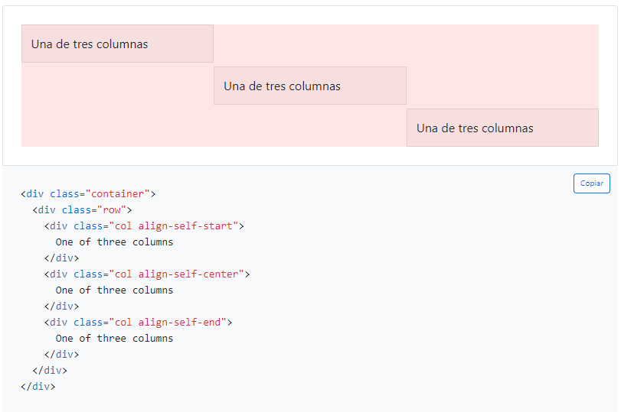
col (ALINEACIÓN VERTICAL)

Slide 6

ROW (horizontal)
<div class="row justify-content-start">
<div class="col-4">
One of two columns
</div>
<div class="col-4">
One of two columns
</div>
</div>

Slide 7
ROW (horizontal)
<div class="row justify-content-center">
<div class="col-4">
One of two columns
</div>
<div class="col-4">
One of two columns
</div>
</div>

Slide 8
ROW (horizontal)
<div class="row justify-content-end">
<div class="col-4">
One of two columns
</div>
<div class="col-4">
One of two columns
</div>
</div>

Slide 9
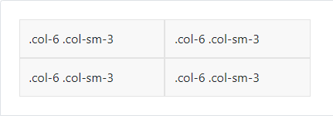
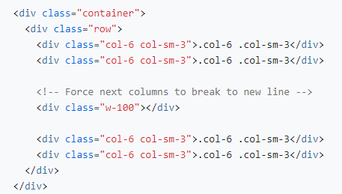
Salto de columna

Slide 10
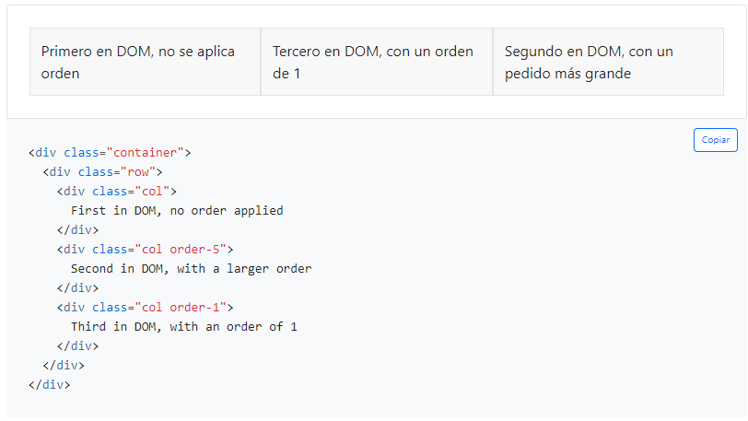
ORDENANDO COLUMNAS

Slide 11
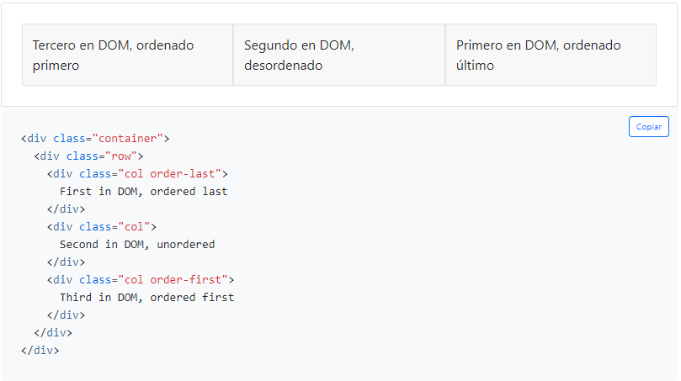
ORDENANDO COLUMNAS

Slide 12
1. Alinea una fila verticalmente con la clase align-items-start
2. Alinea una fila verticalmente con la clase align-items-center
3. Alinea una fila verticalmente con la clase align-items-end
4. Alinea tu columnas usando alguna de las siguientes clases align-self-start, align-self-center , align-self-end y ordena tus columnas usando la clase order
5. utiliza alguna de las clases para alinear horizontalmente justify-content-start, justify-content-center, justify-content-end

